Slide 1
Sv. Ivan Pavao II.
Izradila Ana cvetičanin

Slide 2
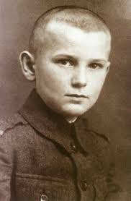
Djetinstvo

Slide 3
Rođen kao Karol Józef Wojtyła,18. svibnja 1920. Wadowice-Poljska
Kao djete ostaje bez majke u dobi od osam god.,te mu tri godine kasnije umire stariji brat.Sestra je umrla prije Karolova rođenja
U osnovnoj školi dobiva nadimak "Lolek"
Bio je vrlo aktivan u raznim sportovima a glumio je I u kazališnim predstavama
Svaki dan je išao na svetu misu,pohađao vjeronauk te čitao Bibliju
Studirao je Filozofski fakultet u Krakovu I dalje ne zanemaruje Crkvu
Nakon smrti oca 1942. razmišja o studiju teologije,koji na kraju i završava

Slide 4
Život prije proglašenja

Slide 5
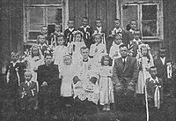
Biskup ga zaređuje 1946.,nakon čega odlazi na studij u Rim
Poslije studija vraća se u Poljsku gdje postaje župnik u jednom selu
Uz to bio je I kapelan jedne Crkve te predavač na jednom kotaoličkom sveučilištu
Krakovski biskup postao je 1958.godine a pet godina kasnije nadbiskup
Kardinalski šešir dobiva 1967. kao najmlađi u Kardinalskom zboru
Papa Ivan Pavao VI. 1976. godine poziva ga da bude predavač u Rimu, ta predavanja privukla su pažnje mnogih a neka su objavljena I u knjizi
Svi važni događaji u njegovom životu bili su vezani uz prisutnost patnje tj. gubitak ili bolest voljenih osoba iz kruga obitelji I prijatelja

Slide 6
Proglašenje papom

Slide 7
Karol Jozef Wojtyla postaje papa 16. listopada 1978.godine,te uzima ime Ivan Pavao II.
Za svoje vladavine odredio je smjer Crkve u 21.st.,davao hrabre odgovore, sudjelovao na mirovnim incijativima,zalagao se za bolje odnose sa drugim vjerama,za pravdu ,zajedništvo I solidarnost na temeljima Evanđelja
Posebno je bio osjetljiv prema slabima I nemoćnima
Puno je putovao-papa putnik
Osvajao srca mnogih,te ga se I danas rado sjećamo
Preminuo je 2.travnja.2005.godine
Proglašen blaženim 1.svibnja 2011.godine
Proglašen svetim 27.travnja 2014.godine

Slide 8
Izvori informacija I fotografija
Wikipedija
www.jelkovec.zupa.hr
www.medjugorje-info.com
www.hkm.hr

Slide 9
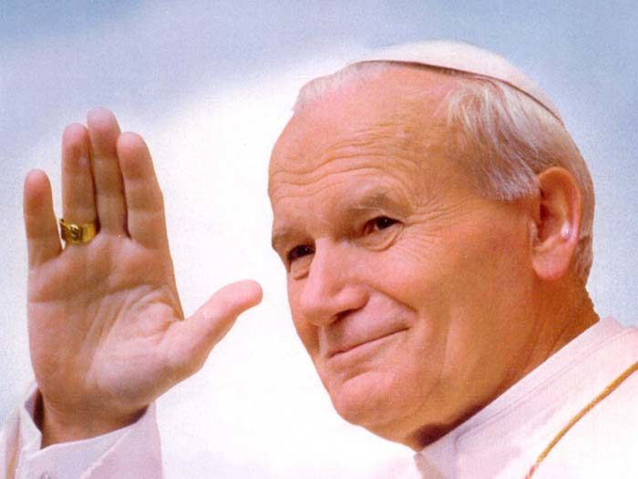
Hvala na pozornosti!

